Slide 1
LockSwap Demo
基于UTXO模型的DEX实现 + TimelockFi 叙事PoC
By: 万总 Splendor Hayden

Slide 2
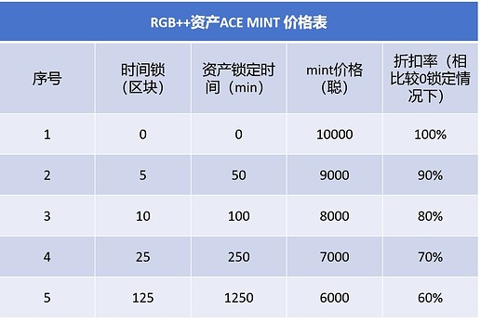
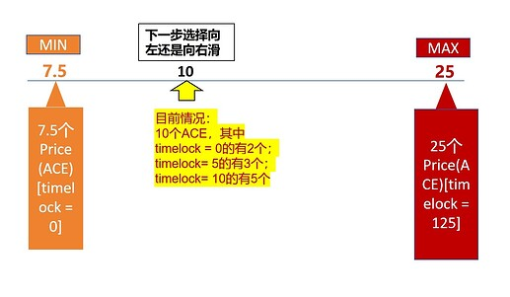
Idea起源：zhangsi_si 的文章
构思一种RGB++生态比较独特的叙事—TimeLockFI

Slide 3
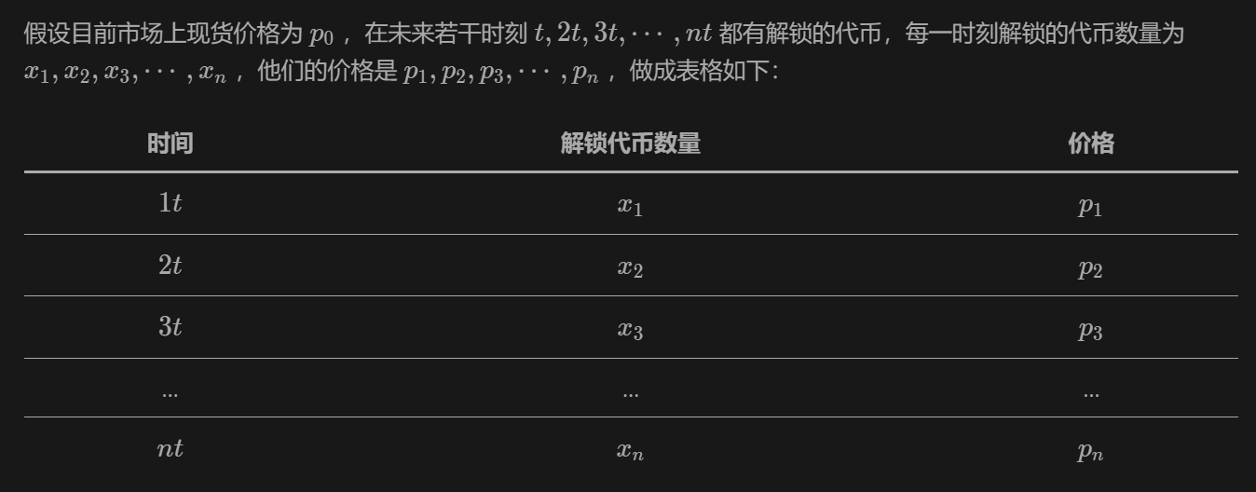

定价模型：平均贴现率
$\overline{r}$：平均贴现率

Slide 4
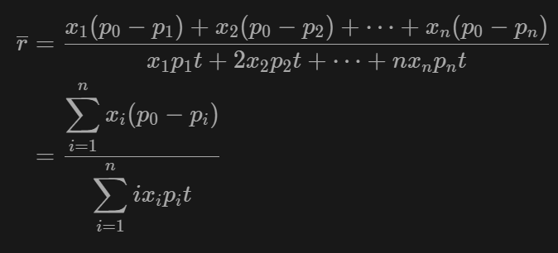


$\overline{r}$ 的求解
注意到 $n$ 是有限大的数，而 $t→0$ ，故有 $ⅇ^{\overline{r}it}\sim \overline{r}it+1$

Slide 5

恒定现值自动做市商（CPVAMM）
Constant Present Value Automatic Market Maker
一笔未解锁的 资产，将在 $qt(q∈N)$ 时刻解锁，面值为 $x_{q}$​
贴现得到的现货数额为 $x_{0}=x_{q}ⅇ^{−\overline{r}qt}$
显然有 $x_{0}<x_{q}$，贴现后掌握的代币数量减少
但流动性池和用户的现值保持恒定

Slide 6
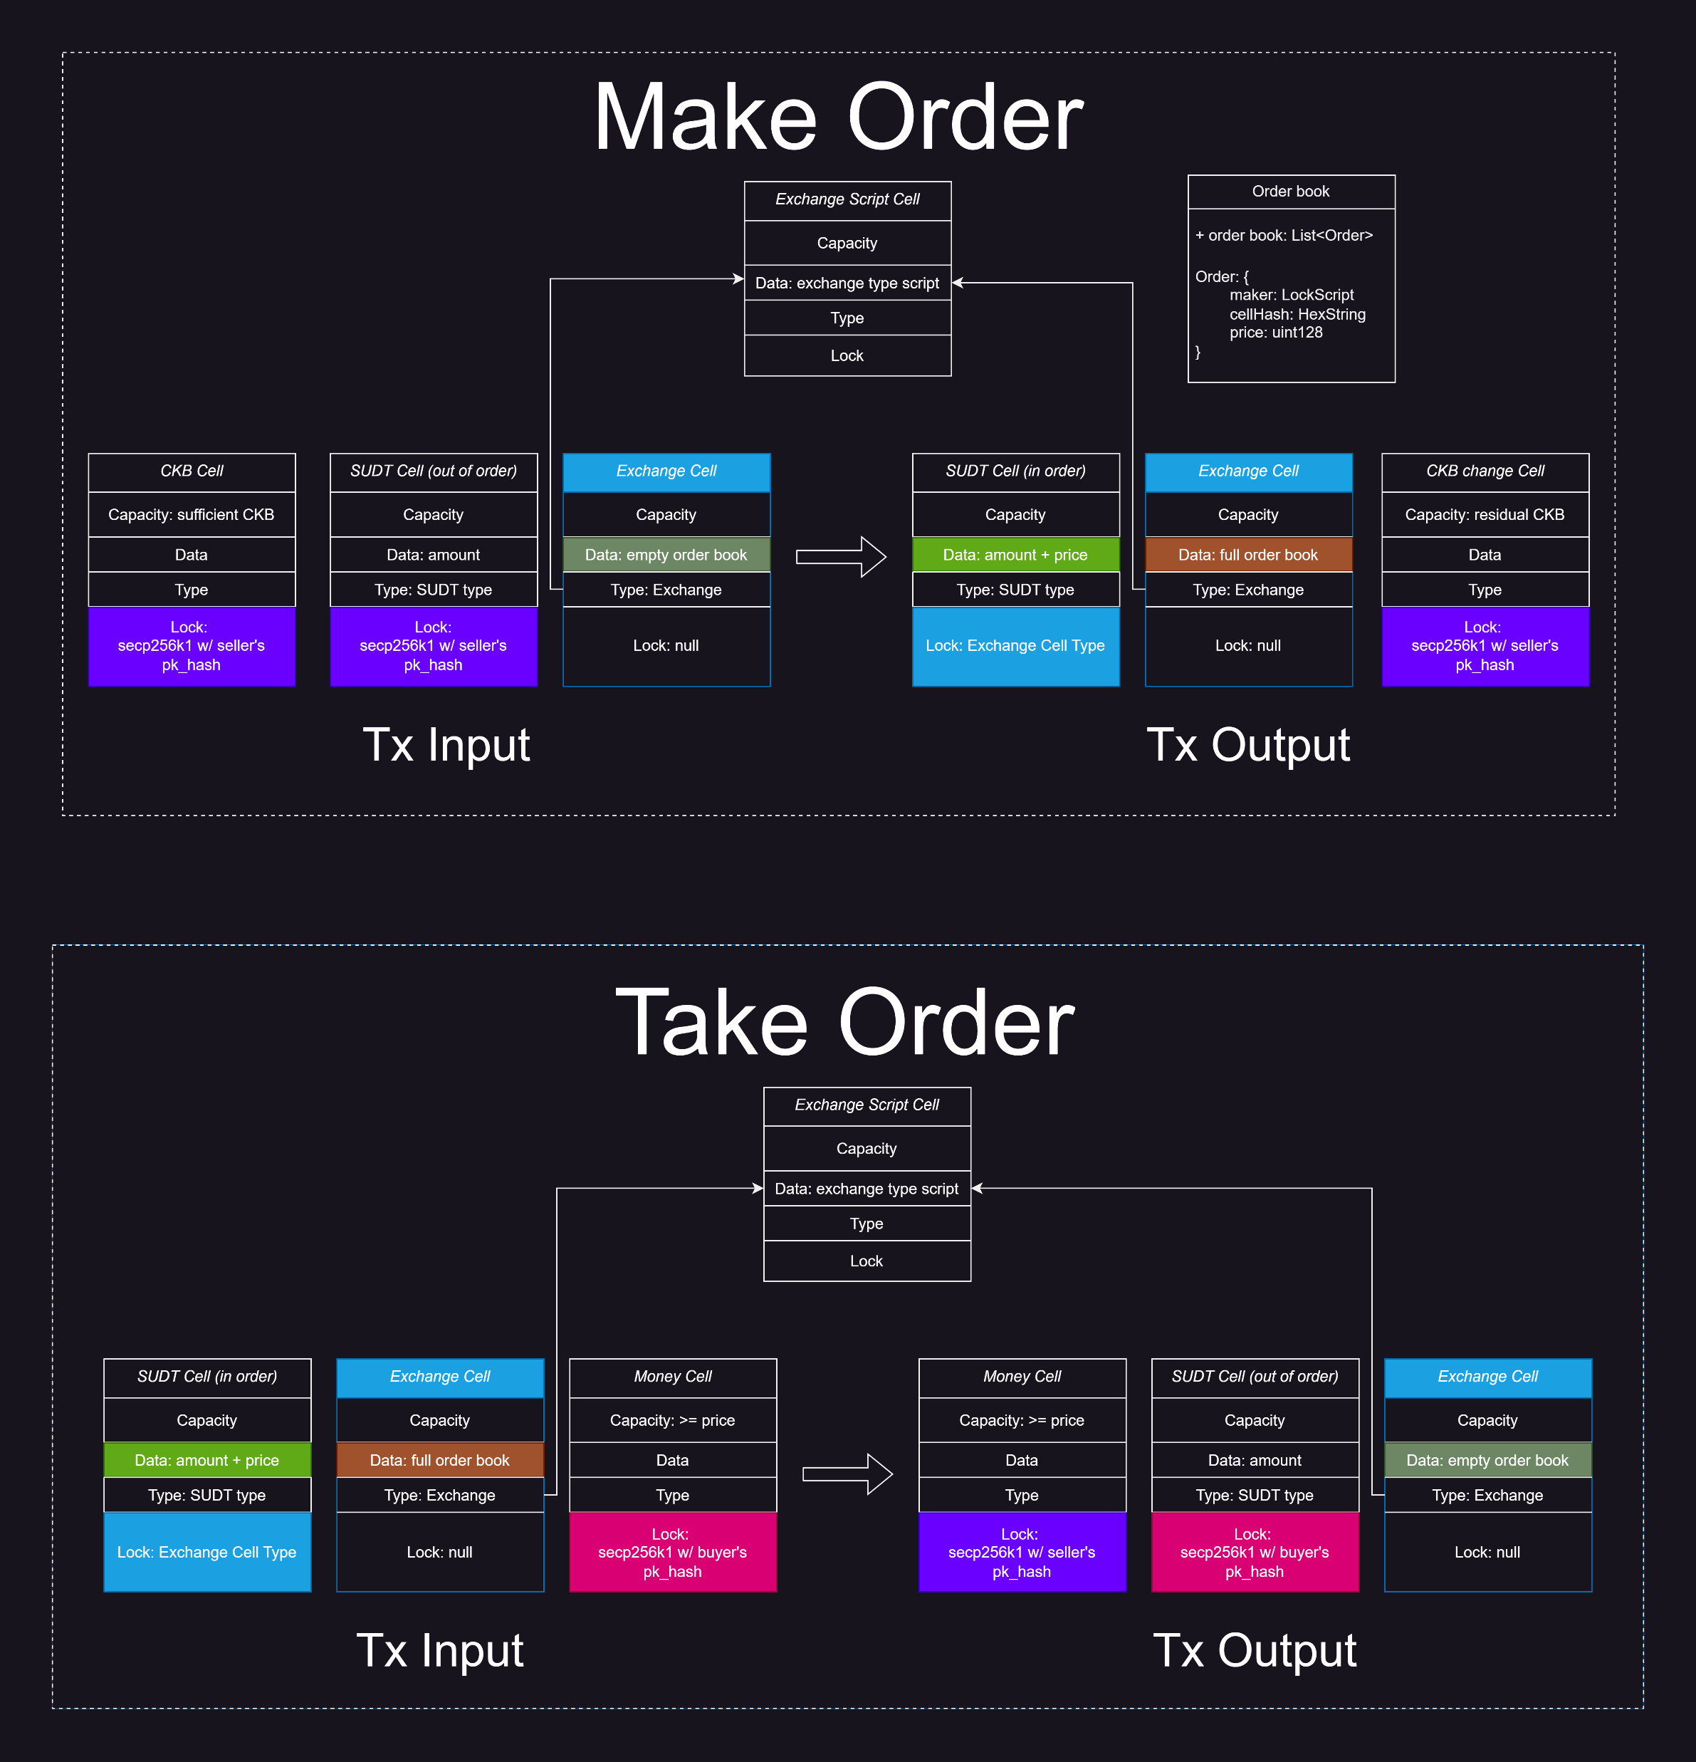
交易所Demo - 挂单交易

Slide 7
交易所Demo – 吃单交易

Slide 8
仓库地址
CLI：CKB-LockSwap/LockSwap-cli-rust (github.com)
合约：CKB-LockSwap/LockSwap-Contract (github.com)

Slide 9
演示环节
Search Order
Make Order
Take Order

